Slide 1



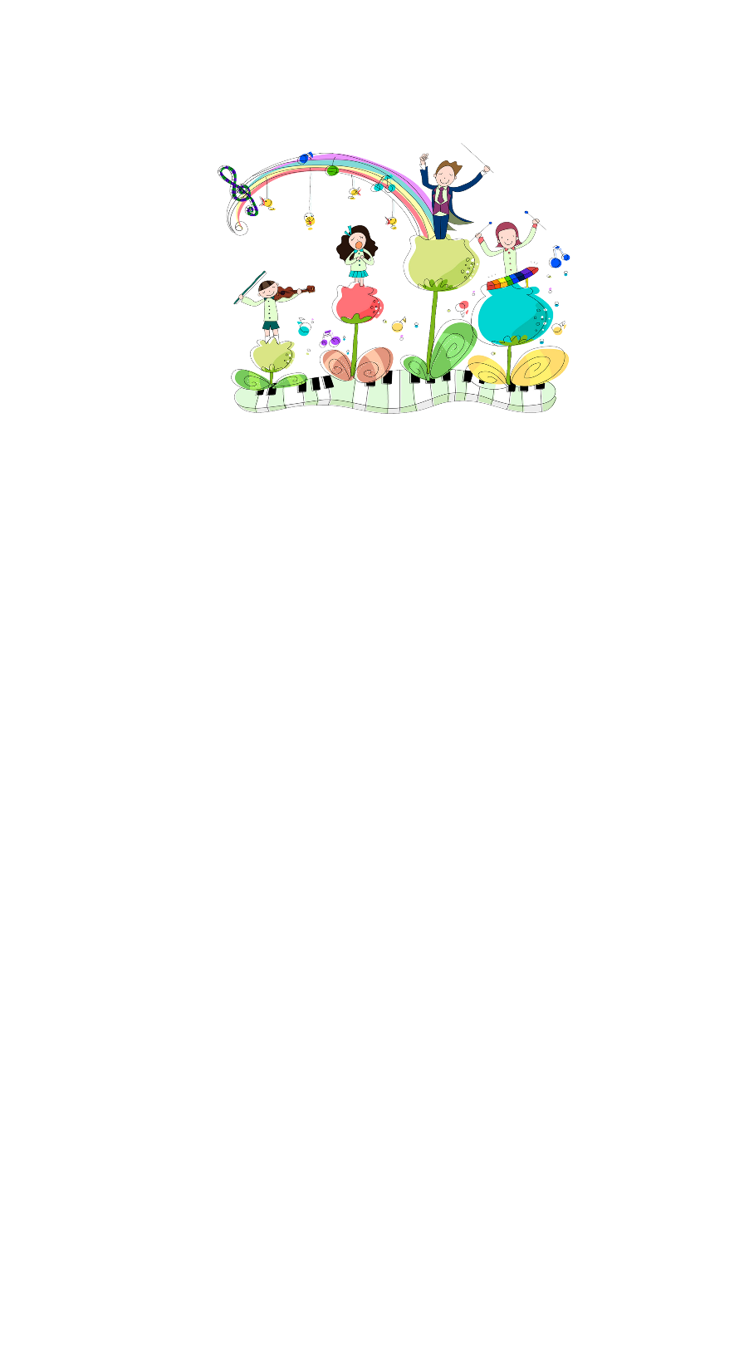


Bài 22
PHÉP TRỪ (CÓ NHỚ) SỐ CÓ HAI CHỮ SỐ
CHO SỐ CÓ MỘT CHỮ SỐ
Tiết 2: Luyện tập

Slide 2








Mục tiêu
Ôn tập về phép trừ (có nhớ) số có hai chữ số cho số có hai chữ số
Ôn tập so sánh số và thực hiện tính toán với đơn vị đo khối lượng ki – lo – gam
Vận dụng giải các bài toán thực tiễn

Slide 3


1
Đặt tính rồi tính.
35 - 28
53 - 34
80 - 27
90 - 52
35
28
53
34
80
27
90
52
-
-
-
-
07
19
53
38

Slide 4
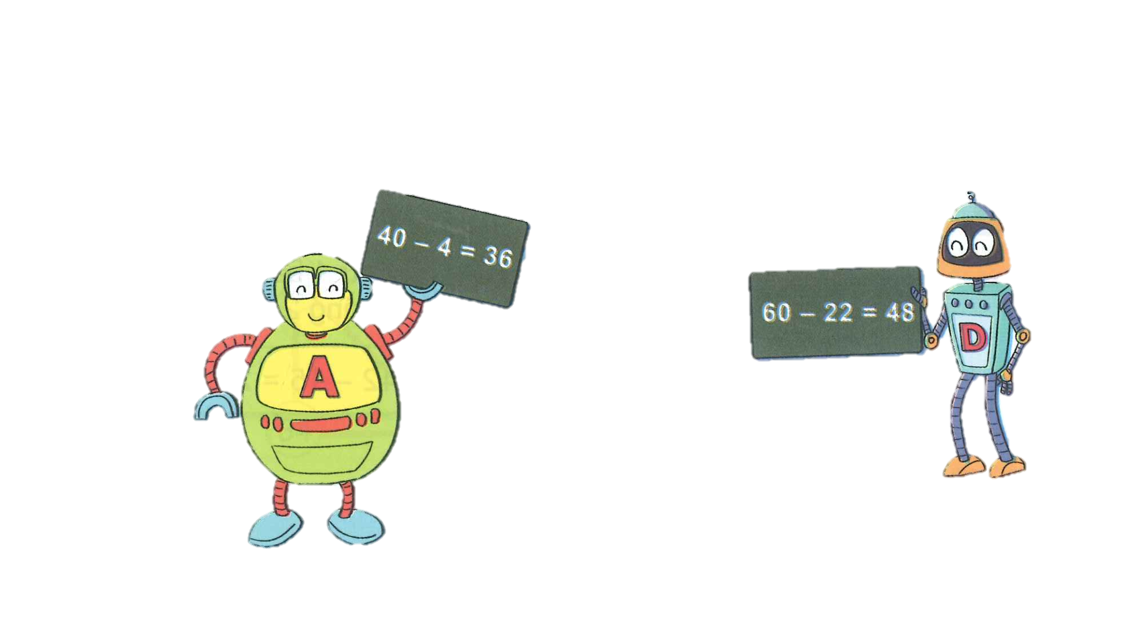


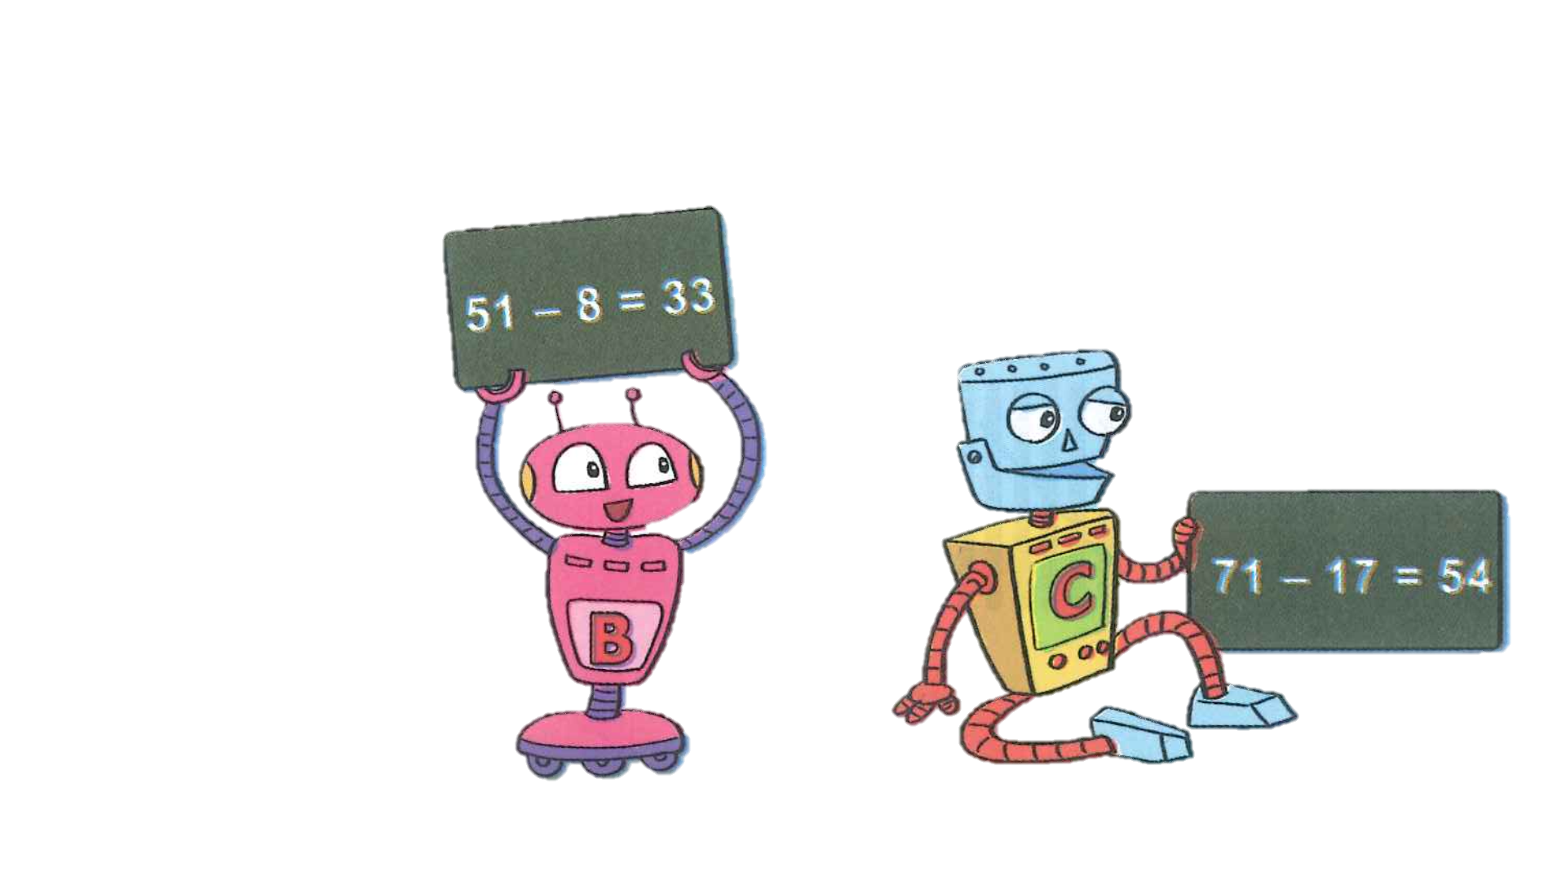
2
Bạn Rô-bốt nào cầm bảng ghi phép tính đúng.
40 – 4 = 36
60 – 22 = 48
51 – 8 = 33
71 – 17 = 54

Slide 5
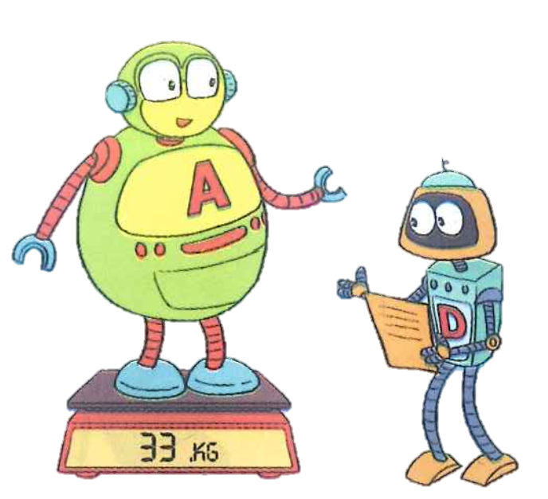
3
Rô-bốt A cân nặng 33kg. Rô-bốt D nhẹ hơn Rô-bốt A 16kg.
Hỏi Rô-bốt D cân nặng bao nhiêu ki-lô-gam?
  Tóm tắt
  Rô-bốt A : 33kg
  Rô-bốt D nhẹ hơn Rô-bốt A : 16kg Rô-bốt D : … kg?
  Bài giải
  Rô-bốt D cân nặng số ki-lô-gam là:
  33 - 16 = 17 (kg)
  Đáp số: 17 kg

Slide 6
4
>; <; = ?
?
<
a) 42 - 13 30 | b) 52 - 15 60 - 15
70 - 25 45 | 54 - 17 45 - 17
?
<
?
?
=
>
Notes:
Không cần tính có thể điền dấu vì số trừ giữ nguyên số trừ, số bị trừ lớn hơn thì hiệu đó lớn hơn, số bị trừ nhỏ hơn thì hiệu nhỏ hơn.

Slide 7

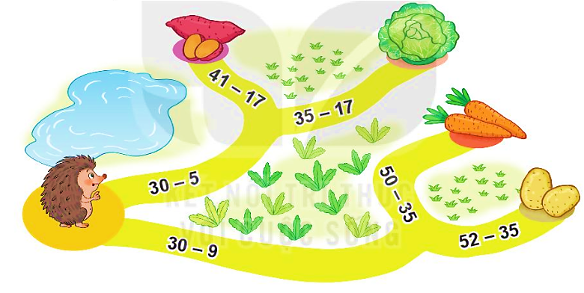

5
Tại mỗi ngã rẽ, bạn nhím sẽ đi theo con đường ghi phép tính có kết quả lớn hơn. Bạn nhím sẽ đến chỗ món ăn nào?
30 – 5 =
25
41 – 17=
26
24
24
35 – 17 =
18
26
25
26
18
30 – 9 =
21
26
15
50 – 35 =
15
52 – 35 =
26
17
17
26
21

Slide 8
Củng cố - dặn dò
Rèn kĩ năng trừ có nhớ số có hai chữ số cho số có hai chữ số
Xem trước bài sau :
“Luyện tập” trang 104,105”

Slide 9
Tạm biệt và hẹn gặp lại
các con vào những tiết học sau!

Slide 10
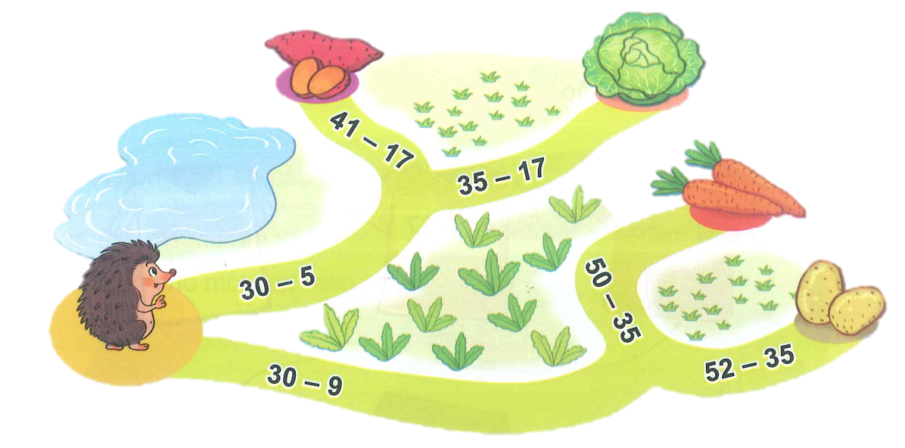

5
Tại mỗi ngã rẽ, bạn nhím sẽ đi theo con đường ghi phép tính có kết quả lớn hơn. Bạn nhím sẽ đến với món ăn nào?
24
18
25
15
21
17

